Slide 1

REFORMA DE LA SALUD PÚBLICA EN LA COMUNIDAD AUTÓNOMA
DE ARAGÓN
Notes:
NURIA

Slide 2
1) Anticiparse a los nuevos riesgos para la salud
2) Trabajar con el enfoque de Salud Global (“One Health”) y con enfoque salutogénico (generador de salud)
3) Mejorar sistemas de vigilancia y respuesta rápida frente a alertas y emergencias de salud pública, con capacidad anticipatoria.
4) Prestar más atención a los determinantes sociales de la salud y a la prevención (que ahorra carga de enfermedad y costes asistenciales)
5) Mejor coordinación Salud Pública-Asistencia Sanitaria-Centros sociosanitarios
6) Mejora continua en calidad y solvencia científico-técnica
7) Reforzar el marco legal y reforzar la organización
8) Atraer y retener el talento de los profesionales de la Salud Pública, incorporar a otras profesiones y especialidades, sanitarias y no sanitarias
¿PARA QUÉ SE PROPONE ESTA REFORMA DE LA SALUD PÚBLICA?
Notes:
NURIA
2

Slide 3
Con la TRANSFORMACIÓN DE LA ACTUAL DIRECCIÓN GENERAL de Salud Pública en un ORGANISMO PÚBLICO: EL INSTITUTO DE SALUD PÚBLICA DE ARAGÓN
Se incorporará todo su personal actual, para lograr una estructura reforzada y acorde a la realidad del siglo XXI:
- Con identidad propia
- Con flexibilidad para respuesta rápida ante crisis
- Con autonomía de gestión
La transformación se realizará mediante la próxima Ley de Reforma de los Servicios de Salud Pública de Aragón que inicia hoy el período de consulta previa (por 30 días)
¿CÓMO SE VA A REFORMAR LA SALUD PÚBLICA EN ARAGÓN?
Notes:
NURIA
3

Slide 4
La reforma es urgente y debería haberse iniciado hace casi una década.
Hay una hoja de ruta nacional y una agenda de reformas:
Del Estado: creando la AGENCIA ESTATAL DE SALUD PÚBLICA, que es la reforma estatal
De Varias CCAA, con mayor o menor grado de avance: Andalucía, Asturias, Cataluña, Extremadura, Galicia, Madrid, Navarra, País Vasco. Actualmente se suma Aragón a estos procesos de reforma.
¿POR QUÉ AHORA LA REFORMA?
Notes:
NURIA
4

Slide 5
1º.- Con un ecosistema de Salud Pública puntero, contando con la Administración, el ámbito académico e investigador, las sociedades científicas, el clúster de la salud AraHealth…
2º.- Con avances para cumplir la “Declaración de Zaragoza”, firmada por el Estado y las CCAA en 2022 sobre la necesidad de reforzar la vigilancia en Salud Pública.
Próxima reunión de Comisión de Salud Pública, monográfica sobre esta declaración, en Zaragoza, el próximo 27 de junio.
3º.- Con la reforma: transformación de la actual Dirección General en el Instituto de Salud Pública de Aragón.
4º.- Con la candidatura a sede de la Agencia Estatal de Salud Pública
ARAGÓN QUIERE SER REFERENTE NACIONAL EN SALUD PÚBLICA
Notes:
NURIA
5

Slide 6


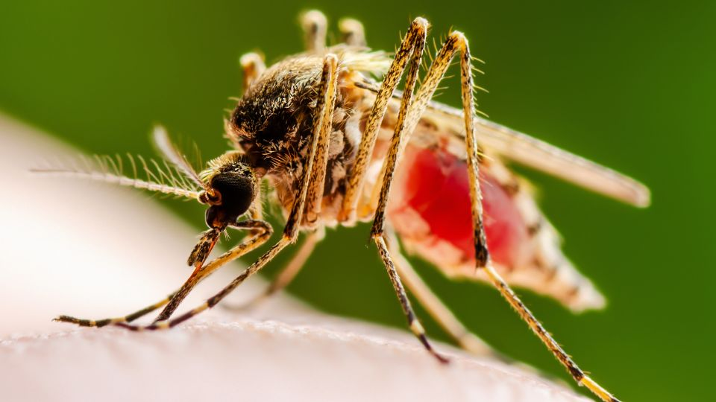

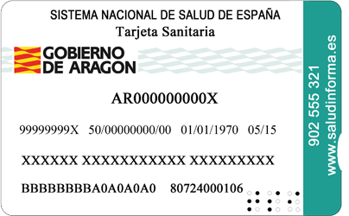
La Dirección General de SALUD PÚBLICA trabaja para proteger, promover y mantener la SALUD de la POBLACIÓN, desde un enfoque colectivo. Presta servicios muy amplios y diversos.
La SANIDAD PÚBLICA presta asistencia sanitaria, a través del Servicio Aragonés de Salud, que también trabaja en prevención y en salud comunitaria.
Ambas forman parte del SISTEMA SANITARIO y están interconectadas
¿REALMENTE SE CONOCE QUÉ ES LA SALUD PÚBLICA?
A MENUDO SE CONFUNDE CON LA SANIDAD PÚBLICA
Notes:
NURIA
6

Slide 7
SERVICIOS DE SALUD PÚBLICA:
La protección de la salud frente a los riesgos de la cadena alimentaria, de la sanidad ambiental y del medio ambiente. Con apoyo del Laboratorio de Salud Pública.
La prevención para evitar la enfermedad o para su detección precoz (ej: vacunaciones, cribados, prevención de adicciones, enfermedades profesionales...)
La vigilancia sanitaria (enfermedades infecciosas, vigilancia de la morbilidad y la mortalidad, factores de riesgo como temperaturas extremas…)
Detección y respuesta ante alertas de salud pública (de vigilancia, de seguridad alimentaria o sanidad ambiental)
La promoción de la salud para lograr mayor autocuidado, hábitos saludables y reducir la enfermedad (en ámbito escolar, comunitario, laboral…)
Notes:
NURIA
7

Slide 8
Desde octubre de 2023 se está desarrollando un proceso de participación con los profesionales de Salud Pública, con una metodología de investigación cualitativa que incluye una primera fase de Diagnóstico de Situación y una segunda fase de Co-creación.
El Diagnóstico de Situación ha finalizado en mayo de 2025, y ha incluido:
Reuniones de un grupo “Core” impulsor del proceso
Apoyo metodológico en inteligencia colectiva (empresa Fractal Strategy) y de expertos en modelos de reforma
5 Grupos focales por perfiles profesionales
10 Entrevistas estructuradas a informantes clave
205 encuestas cumplimentadas por profesionales de la Salud Pública
Las conclusiones del Diagnóstico de Situación han sido clave para la toma de decisión sobre el modelo de reforma, la cartera de servicios, los retos de futuro.
¿CUÁL HA SIDO EL PROCESO PARA LLEGAR A ESTA DECISIÓN?
Notes:
NURIA
8

Slide 9
En el actual Decreto de Estructura del Departamento (Decreto 39/2024), se han introducido ya refuerzos estructurales, mientras se realizaba el diagnóstico de situación y el planteamiento de la reforma de la Dirección General:
- La creación de la nueva Unidad de Coordinación de Alertas de Salud Pública
- La nueva Unidad de Evaluación de Impacto en Salud
- Además de impulsar la Unidad de Cribados Poblacionales
- La creación del Servicio de Mataderos, Industrias Cárnicas y Exportaciones
¿QUÉ AVANCES SE HAN IDO IMPLANTANDO?
Notes:
NURIA
9

Slide 10
Contando con el apoyo de la Fundación Gaspar Casal, se ha realizado un análisis comparado de los modelos de reforma emprendidos por las demás Comunidades Autónomas, finalizado en mayo de 2025:
- Se han identificado los distintos modelos de reforma:
* Integración dentro del organismo asistencial (Extremadura, Andalucía de forma parcial)
* Creación de un organismo público, de forma completa o bien con soluciones mixtas (Navarra, Cataluña, Asturias, Galicia, Euskadi, Madrid - proceso revertido, se vuelve a plantear- )
- Se han analizado en profundidad las reformas de Cataluña, Navarra, País Vasco y Andalucía
- Se han analizado sus procesos, sus logros y problemas, y los aspectos de cada una de estas experiencias de reforma que pueden tener éxito en Aragón.
¿CUÁL HA SIDO EL PROCESO PARA LLEGAR A ESTA DECISIÓN?
Notes:
NURIA
10

Slide 11
La segunda fase del proceso de participación de nuestros profesionales (proceso de co-creación) ha comenzado en junio, con talleres de trabajo para recoger propuestas sobre:
  La implantación territorial: está pendiente desarrollar la Ley 5/2014 de Salud Pública de Aragón
  Los retos de futuro: el más destacado es el de las resistencias antibióticas, seguido de la promoción de hábitos saludables y el cambio climático y la globalización, con la aparición de enfermedades emergentes, vectores, etc.
  Las competencias profesionales: capacitación, formación…
Además de la consulta previa que comienza hoy, el anteproyecto de Ley durante su tramitación se someterá a un proceso de participación externa abierto a la sociedad.
¿CUÁL ES EL PROCESO A PARTIR DE AHORA?
Notes:
NURIA
11

Slide 12
Consulta previa en el portal del Gobierno de Aragón,
en transparencia, por 30 días
LEY DE REFORMA DE LOS SERVICIOS DE SALUD PÚBLICA EN LA COMUNIDAD AUTÓNOMA
DE ARAGÓN

